Slide 1
Les pharaons
Présenté par
LUCAS
et
KEREN

Slide 2
Sommaire
Qu’est-ce qu’un pharaon ?
Akhénaton et Néfertiti
Toutânkhamon
Cléopâtre VII
La momification
Les grandes découvertes de l’Egypte ancienne
Quizz

Slide 3
QU’EST-CE QU’UN PHARAON ?
Un pharaon est un roi ou reine d’Egypte antique. Il est considéré comme un dieu et à sa mort, il est momifié. Ceux-ci gouvernent leur empire et se succèdent.
Le premier pharaon serait Ménès vers – 3000 ans avant J-C et la dernière serait Cléopâtre vers – 30 avant J-C.

Slide 4
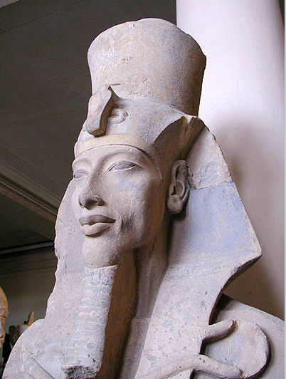
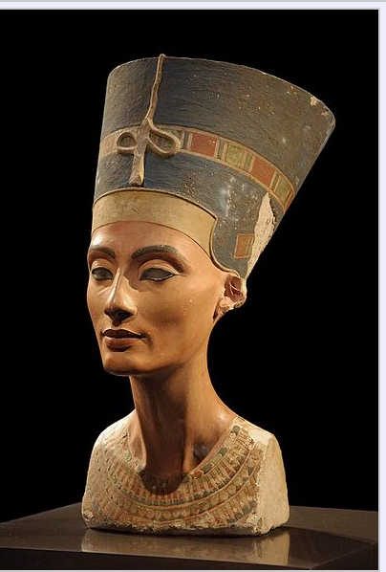
Akhénaton & Néfertiti XIV siècle avant JC
Aménophis IV prétendait être le fils d’Aton (dieu solaire). Il dédia son règne au culte d’Aton. Il a créé une ville nommée Akhénaton et s’est renommé lui même Akhénaton en l’honneur d’Aton.
Il était marié avec Néfertiti, connue pour sa beauté et sa puissante influence sur Akhénaton.

Slide 5
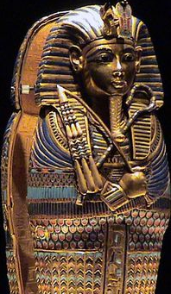
Toutânkhamon XIV siècle avant JC
Toutânkhamon est le fils d’Akhénaton. Il a accédé au trône à 9 ans et est mort vers 18 ans.
Sa tombe se distingue des autres car elle est restée intacte depuis l’antiquité.

Slide 6
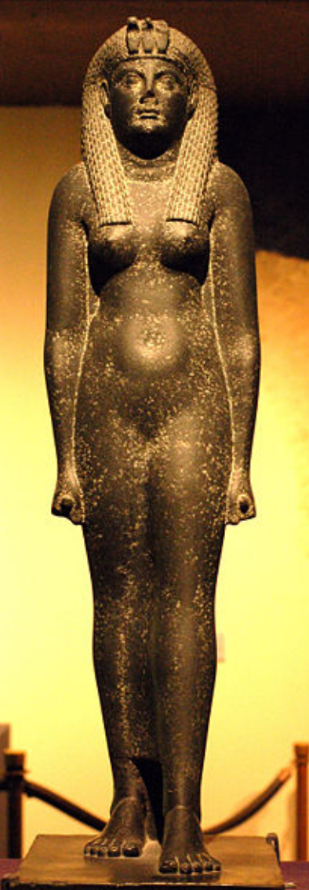
Cléopâtre VII 51 à 30 avec JC
Cléopâtre a été la dernière pharaon reine d’Egypte.
C’était une femme très belle et obstinée. Elle a été la maitresse de Jules César (Marc Antoine).
Elle a préféré se suicider plutôt que d’avouer sa défaite face aux Romains.

Slide 7
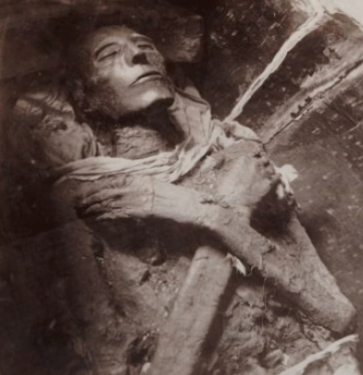
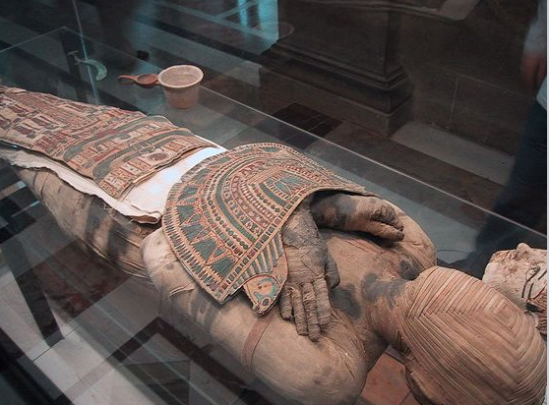
Momification
La momification est un rite funéraire.
Tous les pharaons ont été momifié pour conserver leur corps et qu’ils puissent passer dans l’autre monde.
1ère étape de la momification : purifier le corps avec de l’eau sacrée
2ème étape = enlever les organes (foie, intestins, poumons etc ) et recouvrir le corps de natron (sel).
3ème étape = entourer le corps de bandelettes de lin
4ème = recouvrir la tête d’un masque funéraire et placer le corps dans un sarcophage

Slide 8
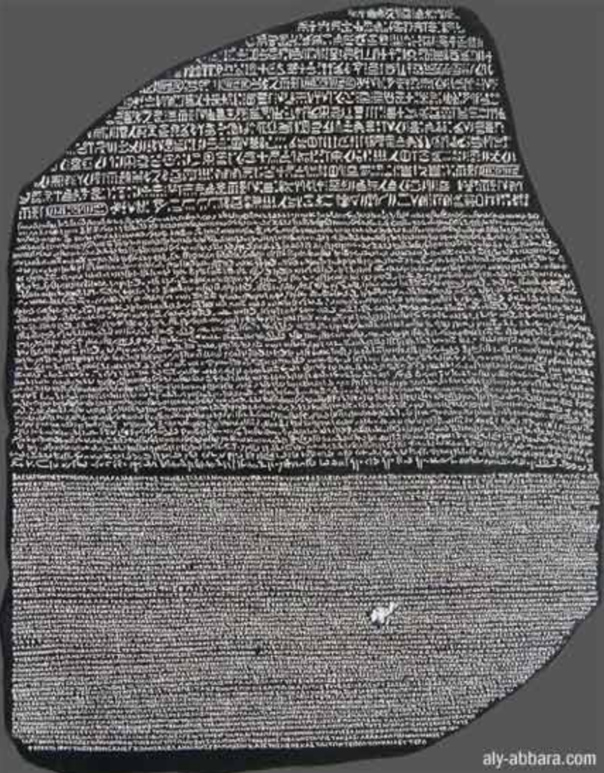
Les grandes découvertes de l’Egypte ancienne
La pierre de Rosette : est une stèle retrouvée pendant une expédition de Napoléon Bonaparte en 1799. Le même texte est écrit en Grec, en Egyptien ancien et en hiéroglyphe. Cela a permis à Champollion de traduire les hiéroglyphes.
Des tombeaux de pharaons ont été découvert par des archéologues. Howard Carter a découvert dans la vallée des rois les tombeaux de Toutânkhamon, Akhénaton…

Slide 9
Quizz
Quel est le premier pharaon de l’Egypte ancienne ?
Quel est le dernier pharaon de l’Egypte ancienne ?
A quel âge meurt Toutânkhamon ?
En combien de langues est écrit le texte sur la pierre de Rosette ?
Qu’enlève-t-on du corps avant de le momifier ?

